Slide 1
Św. Kornelia
prezentacja-Kornelia Dziedzic

Slide 2
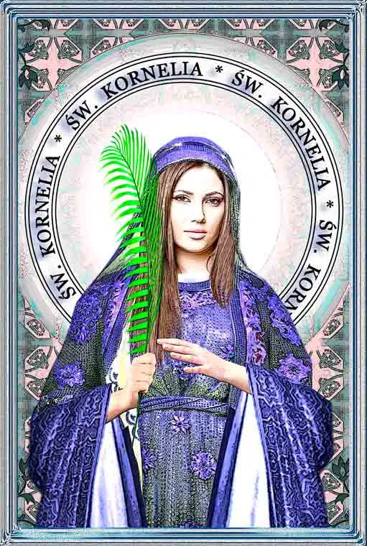
Życie Kornelii
Bardzo mało wiadomo o życiu Kornelii. Nie znane są daty jej narodzin i śmierci. Została wymieniona w Martyrologium Rzymskim utworzonym po soborze trydenckim (1545–1563) na polecenie papieża Grzegorza VIII.

Slide 3
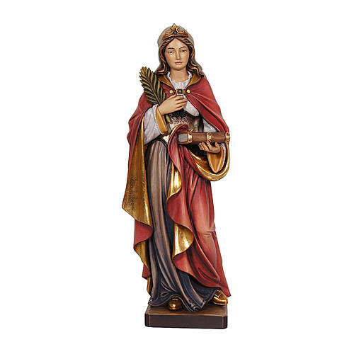
Wiadomości
Kornelia z Afryki – święta Kościoła katolickiego. Wymieniana przez Martyrologium Romanum jako męczenniczka, wspominana w kalendarzu liturgicznym dnia 31 marca.

Slide 4
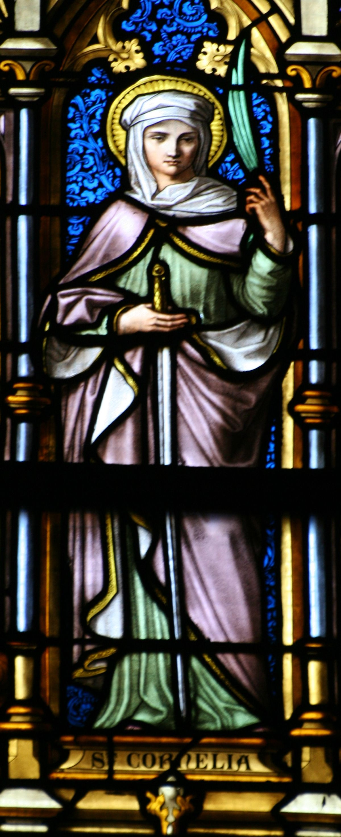
Wiadomości
Wiadomo jest, że Kornelia żyła w okresie panowania Rzymu w Afryce Północnej i należała do grupy Chrześcijan zamieszkujących w tamtym regionie.

Slide 5
Młodość
Jako młoda dziewczyna została wraz z innymi chrześcijanami uwięziona i następnie skazana na śmierć za wiarę chrześcijańską , której nie chciała się wyrzec.

Slide 6
W czym mogę naśladować św. Kornelię
Nie wyrzekać się wiary chrześcijańskiej
Nigdy się nie poddawać
Mieć swoje zdanie

